Slide 2
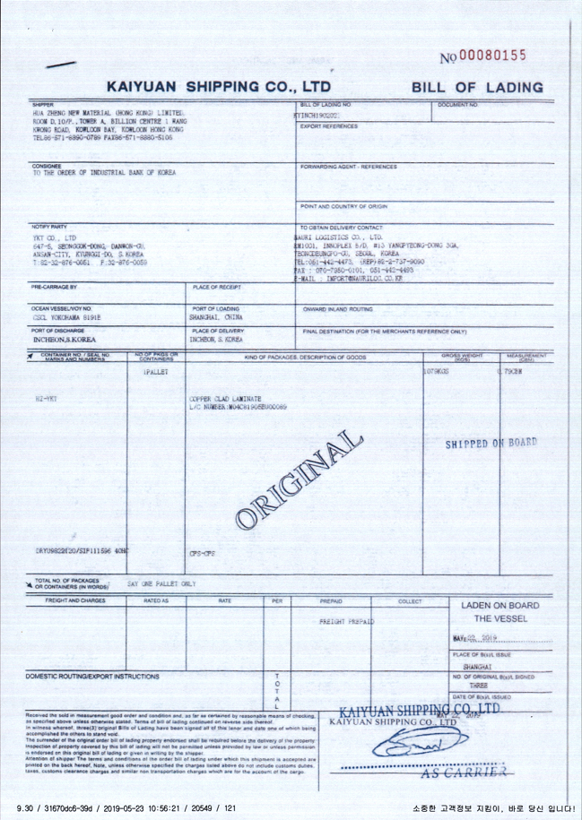
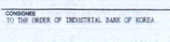
BL 인식 오류 - ex 1)
이미지 품질이 나빠 인식이 안됨

Slide 3
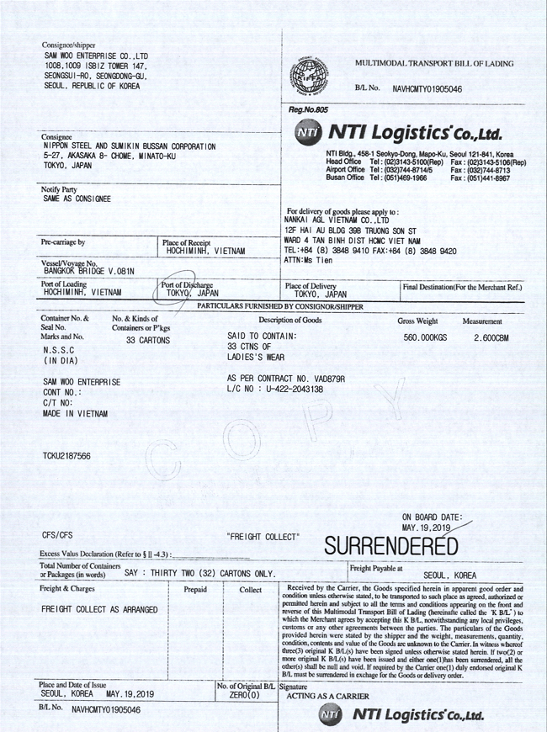
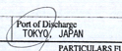
BL 인식 오류 - ex 2)
필드명의 라인이 겹침으로 인한 인식 오류
Discharge 필드를 못 찾음

Slide 4
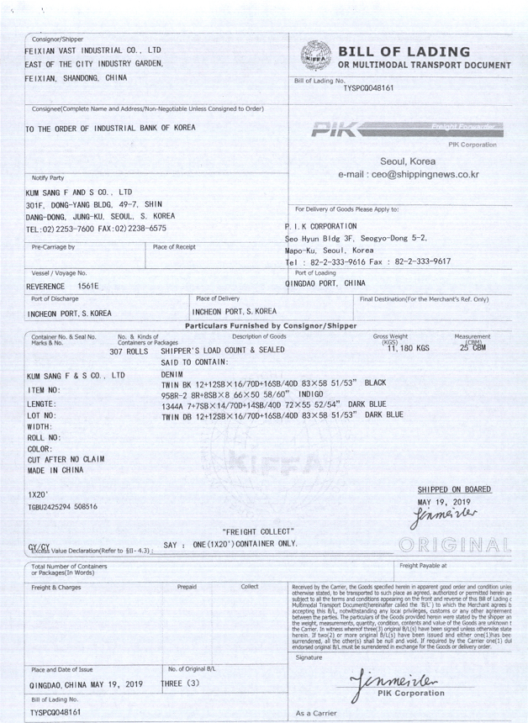
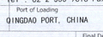
BL 인식 오류 - ex 3)
앞 자리의 라인이 겹침으로 인한 인식 오류
정상 데이터 | 인식 데이터
QINGDAO PORT. CHINA | INGDAO PORT. CHINA
Q 자 인식 안됨.

Slide 5
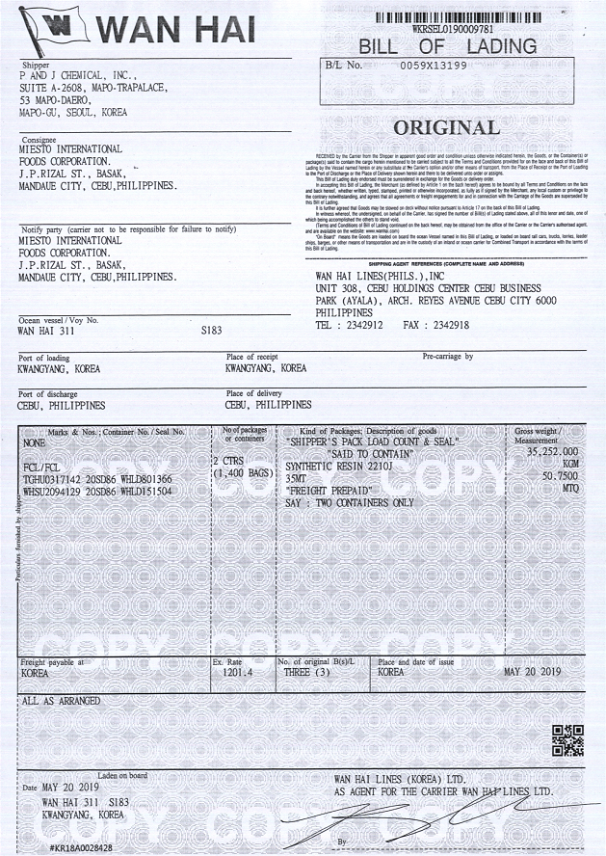
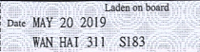
BL 인식 오류 - ex 4)
배경 노이즈에 의한 인식 오류

Slide 6
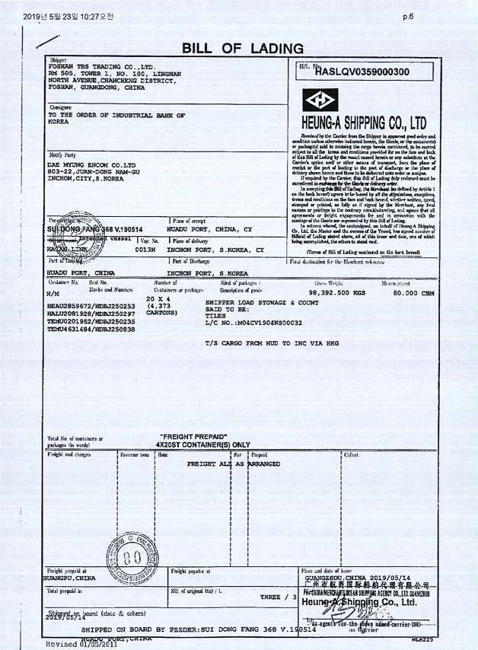
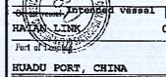
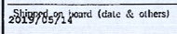
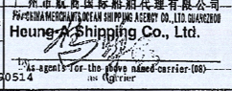
BL 인식 오류 - ex 5)
스템프의 간섭에 의한
vessel name 및 port of loading필드인식 오류
필드명과 데이터가 겹침에 의한
Shipped on Date 인식 오류
필드명과 sign의 겹침에 의한
Carrier 필드 인식 오류

Slide 7
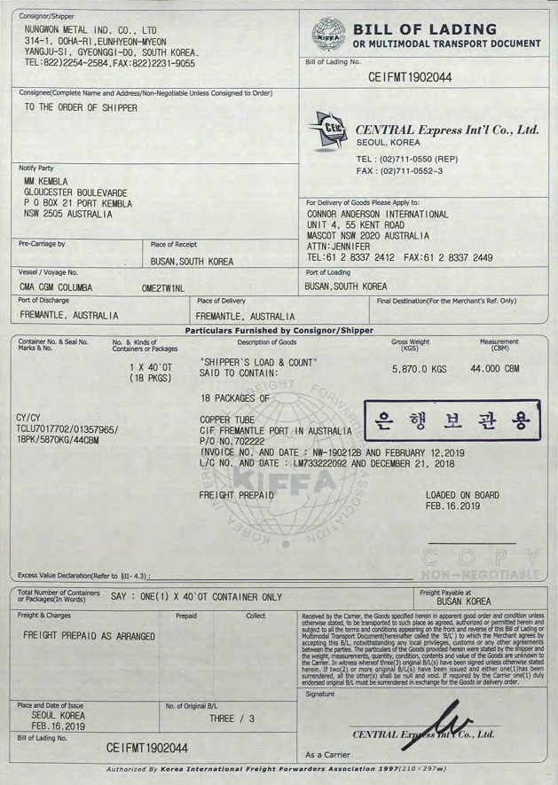
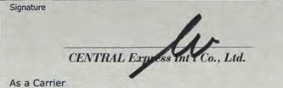
BL 인식 오류 - ex 6)
sign의 간섭에 의한 Carrier 필드인식 오류
정상 데이터 | 인식 데이터
CENTRAL EXPRESS INTL Co., LTD | CENTRAL EJJ IYCO.,LTD. Or INTL CO.,LTD 으로 인식

Slide 8
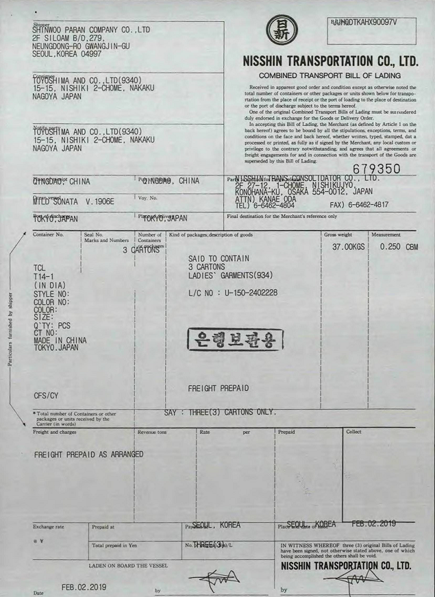
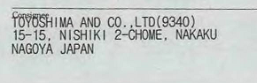
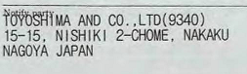
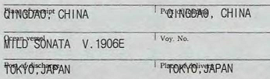
BL 인식 오류 - ex 7)
필드명과 데이터의 겹침으로 인한 필드명 인식 불가 사례

Slide 9
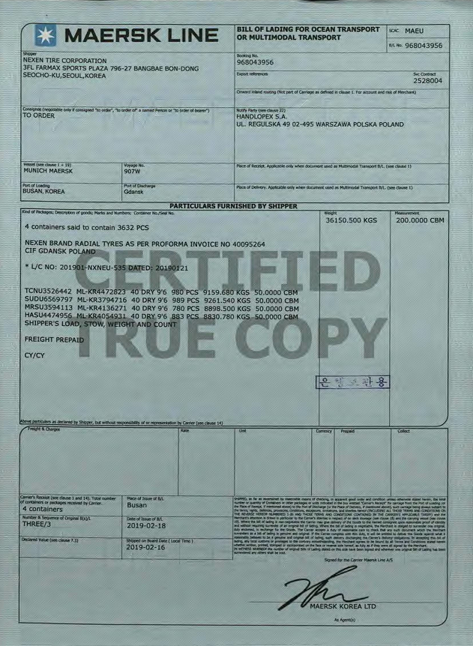
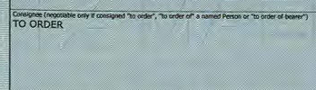
BL 인식 오류 - ex 8)
필드명이 너무 작아 필드명의 인식 결과가 나오지 않음.
다른 필드의 경우도 동일하게 인식이 안됨.

